Slide 1
算法串讲

Slide 2
分治算法

Slide 3
1.快速排序
时间复杂度O（NlgN）
原地排序
内循环比大多数排序算法都小
Cache利用率好

Slide 4
1.1 基本算法示意
输入 5 9 2 4 8 7 1 3 6
切分 2 4 1 3 5 9 8 7 6
排序左半部分 1 2 3 4 5 9 8 7 6
排序右半部分 1 2 3 4 5 6 7 8 9
结果 1 2 3 4 5 6 7 8 9
切分元素

Slide 5
1.2 切分思路
切分的目的
对于某个j， a[j]的位置已经排定
a[j] 前面的元素都不大于它
a[j] 后面的元素都不小于它
切分前
X
lo
hi
切分中
X
<= x
>= x
i
j
切分后
<= x
X
>= x
lo
hi

Slide 6
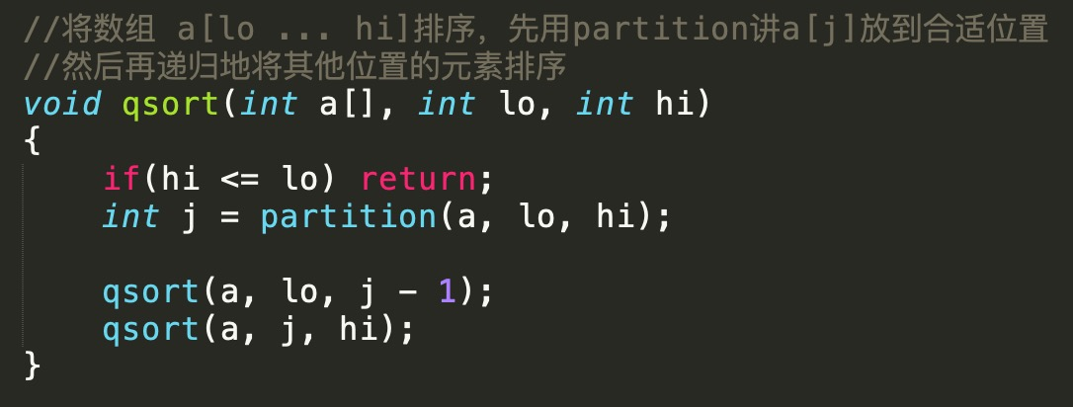
快速排序 实现

Slide 7
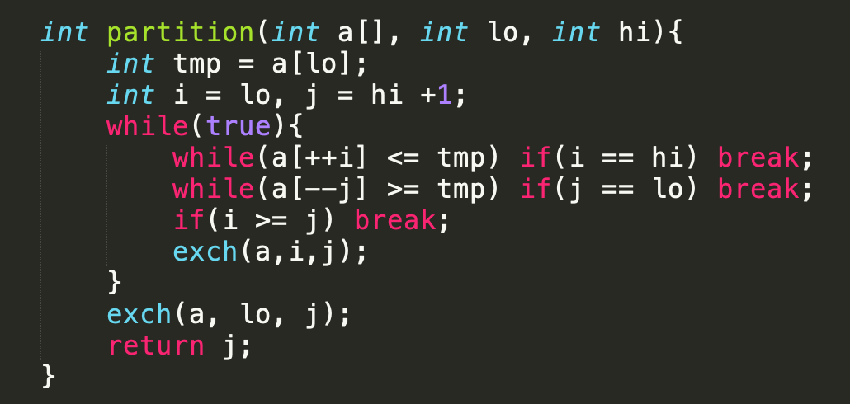
快速排序 实现

Slide 8
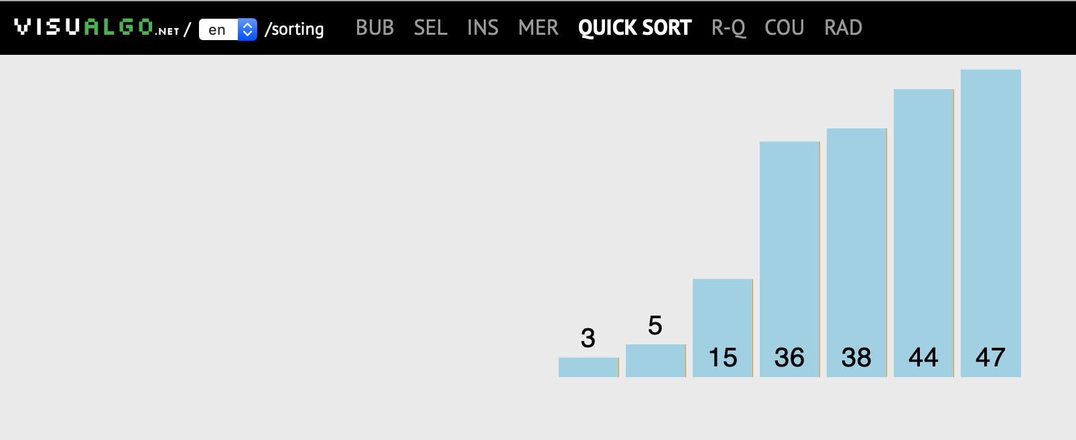
参考资料
《算法导论》
https://visualgo.net/en/sorting

Slide 9
2.动态规划
动态规划算法与分治法类似，其基本思想也是将待求解问题分解成若干个子问题
T(n)
=
n
T(n/2)
T(n/2)
T(n/2)
T(n/2)

Slide 10
2.1 算法总体思想
但是经分解得到的子问题往往不是互相独立的。不同子问题的数目常常只有多项式量级。在用分治法求解时，有些子问题被重复计算了许多次。
T(n)
=
n
n/2
n/2
n/2
n/2
T(n/4)
T(n/4)
T(n/4)
T(n/4)
T(n/4)
T(n/4)
T(n/4)
T(n/4)
T(n/4)
T(n/4)
T(n/4)
T(n/4)
T(n/4)
T(n/4)
T(n/4)
T(n/4)
Notes:
填表

Slide 11
2.1 算法总体思想
如果能够保存已解决的子问题的答案，而在需要时再找出已求得的答案，就可以避免大量重复计算，从而得到多项式时间算法。
Those who cannot remember the past are doomed to repeat it.
-----George Santayana,
The life of Reason,
Book I: Introduction and
Reason in Common
Sense (1905)

Slide 12

2.2 动态规划基本步骤
找出最优解性质，并刻画其结构特征
递归地定义最优值
以自底向上的方式计算出最优值
根据计算最优值时得到的信息，构造最优解

Slide 13
2.3 举个简单的例子
假如有一个女侠，要在某个晚上去一条街上行窃。但是这条街安装了门禁，如果两个紧邻的房子同时被盗就会触发警报。
给一个数组，包含了一串非负整数，表示每个房子里的资产。帮女侠计算出她可以获得的最多的钱数，前提是别让她触发报警。
Input: [2,7,9,3,1]
Output: 12
Explanation: Rob house 1 (money = 2), rob house 3 (money = 9) and rob house 5 (money = 1). Total amount she can rob = 2 + 9 + 1 = 12.

Slide 14
1. 找出最优解性质，并刻画其结构特征
假设从开始到第i个房子最多能获得rob(i)
女侠每进入一间房子的时候有两个选择，
a）洗劫这间房子
B）不进去这间房子
Rob(i) = max( rob(i - 2) + 当前房子的资产， rob(i - 1))
最优解是Rob（N）

Slide 15
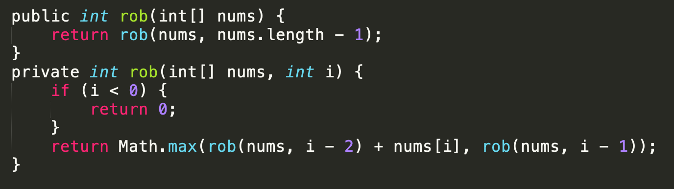
2.递归地定义最优值
但是这样子，每一个rob(i)都会需要重复计算多次，失去了动态规划的意义

Slide 16
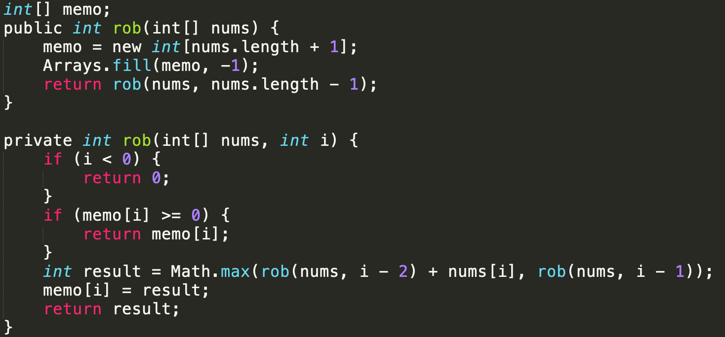
2.递归地定义最优值 引入一张“备忘录”
我们把中间信息都存到memo中，这样避免了每次都要重复计算，时间复杂度降到了O(n)
Notes:
填表
备忘录方法的控制结构与直接递归方法的控制结构相同，区别在于备忘录方法为每个解过的子问题建立了备忘录以备需要时查看，避免了相同子问题的重复求解。

Slide 17
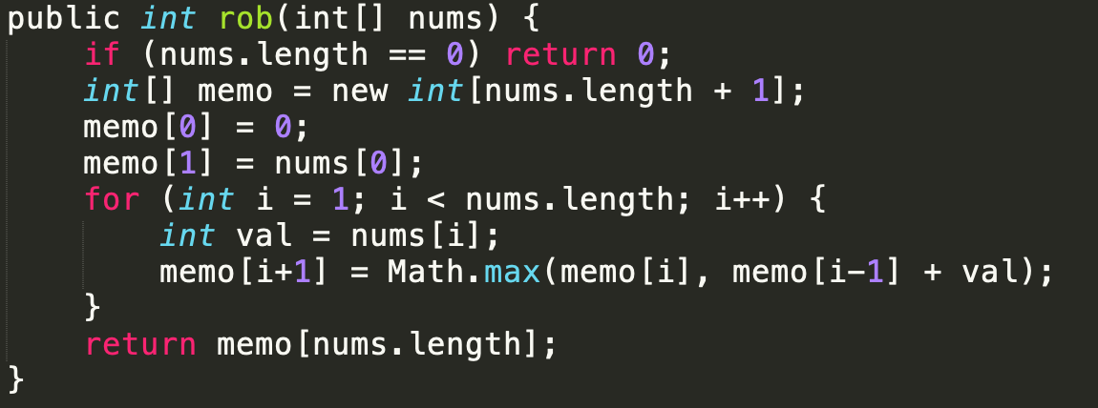
3.以自底向上的方式计算出最优值（迭代） 4.根据计算最优值时得到的信息，构造最优解

Slide 18
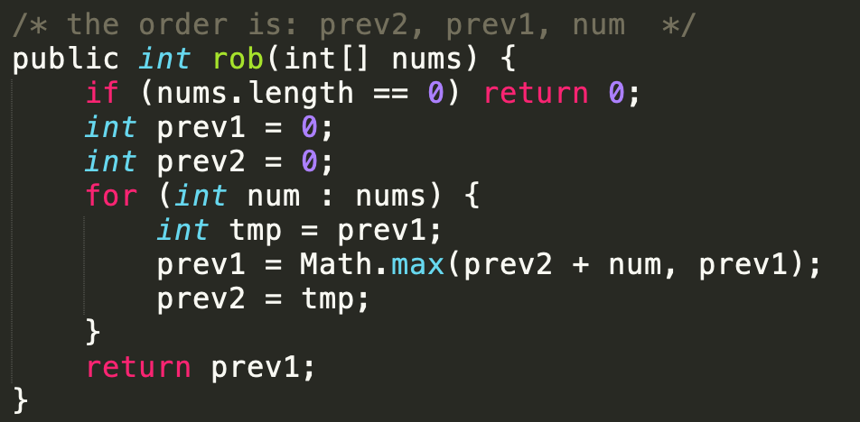
优化，减少变量数
Notes:
斐波那契数列

Slide 19
让我们再举个例子
最长公共子序列
若给定序列X={x₁,x₂,…,x_{m}}，则另一序列Z={z₁,z₂,…,z_{k}}，是X的子序列是指存在一个严格递增下标序列{i₁,i₂,…,i_{k}}使得对于所有j=1,2,…,k有：z_{j}=x_{ij}。例如，序列Z={B，C，D，B}是序列X={A，B，C，B，D，A，B}的子序列，相应的递增下标序列为{2，3，5，7}。
给定2个序列X和Y，当另一序列Z既是X的子序列又是Y的子序列时，称Z是序列X和Y的公共子序列。
给定2个序列X={x₁,x₂,…,x_{m}}和Y={y₁,y₂,…,y_{n}}，找出X和Y的最长公共子序列。
Notes:
不要求是连续的

Slide 20
最长公共子序列的结构
设序列X={x₁,x₂,…,x_{m}}和Y={y₁,y₂,…,y_{n}}的最长公共子序列为Z={z₁,z₂,…,z_{k}} ，则
(1)若x_{m}=y_{n}，则z_{k}=x_{m}=y_{n}，且z_{k-1}是x_{m-1}和y_{n-1}的最长公共子序列。
(2)若x_{m}≠y_{n，}且z_{k}≠x_{m}，则Z是x_{m-1}和Y的最长公共子序列。
(3)若x_{m}≠y_{n，}且z_{k}≠y_{n}，则Z是X和y_{n-1}的最长公共子序列。
由此可见，2个序列的最长公共子序列包含了这2个序列的前缀的最长公共子序列。因此，最长公共子序列问题具有最优子结构性质。

Slide 21
子序列的递归结构
由最长公共子序列问题的最优子结构性质建立子问题最优值的递归关系。用c[i][j]记录序列和的最长公共子序列的长度。其中， X_{i}={x₁,x₂,…,x_{i}}；Yj={y₁,y₂,…,y_{j}}。当i=0或j=0时，空序列是X_{i}和Y_{j}的最长公共子序列。故此时C[i][j]=0。其他情况下，由最优子结构性质可建立递归关系如下：

Slide 22
计算最优值
直接利用递归式容易写出计算c[i][j]的递归算法，但其计算时间是随着输入长度指数增长的。由于在所考虑的子问题空间中，总共有θ(mn)个不同的子问题，因此，用动态规划算法自底向上地计算最优值能提高算法的效率。

Slide 23
其它经典的动态规划问题
背包问题
防卫导弹
https://www.hackerearth.com/zh/practice/algorithms/dynamic-programming/introduction-to-dynamic-programming-1/practice-problems/

Slide 24
举一反三
最大子序列
给定一个整数数组，找出一个连续的子序列（至少包含一个数字），这个子序列的和是最大的并且返回最大和的值。
例子：
Input: [-2,1,-3,4,-1,2,1,-5,4],
Output: 6
Explanation: [4,-1,2,1]， 最大和= 6.
Notes:
Maximum Subarray （D&C）

Slide 25
3.回溯算法
对于有些最优解问题，没有任何的理论也无法采用精确的数学公式来帮助我们找到最优解，我们只能用穷举算法。在这里我们介绍一种系统化的穷举搜索技术，称为回溯技术。
比如给定一串数字，输出其所有全排列

Slide 26
3.1 回溯的基本思想
在通常的情况下，我们使用递归方式来实现回溯技术，也就是在每一个分叉点进行递归尝试。在回溯是通常采用栈来记录回溯过程，使用栈可使穷举过程能回溯到所要的位置，并继续在指定层次上往下穷举所有可能的解。
回溯法在问题的解空间树中，按深度优先策略，从根结点出发搜索解空间树。算法搜索至解空间树的任意一点时，先判断该结点是否包含问题的解。如果肯定不包含，则跳过对该结点为根的子树的搜索，逐层向其祖先结点回溯；否则，进入该子树，继续按深度优先策略搜索。

Slide 27
3.1 回溯法基本思想
(1)针对所给问题，定义问题的解空间；
(2)确定易于搜索的解空间结构；
(3)以深度优先方式搜索解空间，并在搜索过程中用剪枝函数避免无效搜索。
常用剪枝函数：
用约束函数在扩展结点处剪去不满足约束的子树；
用限界函数剪去得不到最优解的子树。

Slide 28
3.2 回溯法伪代码模
Proc search(当前状态)；
Begin
If 当前状态等于目标状态 then exit；
for 对所有可能的新状态
search(新状态);
End;

Slide 29
3.3 Subsets 子集合
问题：给定一个整数集合（数字不重复），返回所有可能的子集合。
Input: nums = [1,2,3]
Output: [ [3], [1], [2], [1,2,3], [1,3], [2,3], [1,2], [] ]

Slide 30
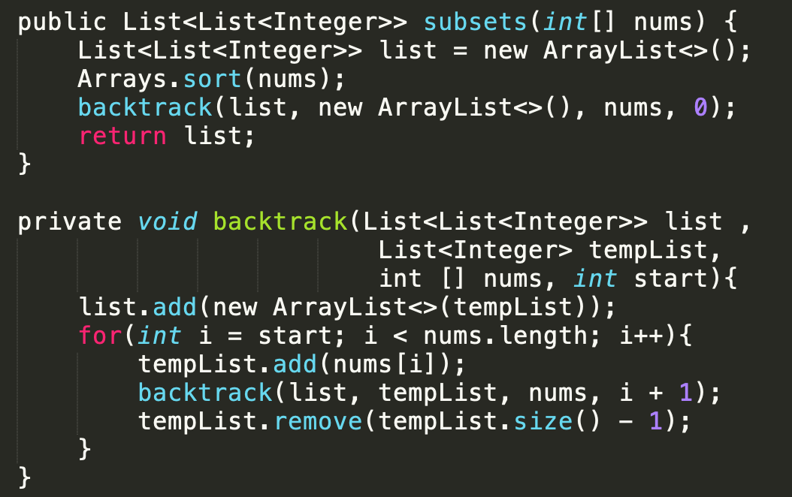
Subset 问题
用list保存结果，用 tempList保存结果中的一个值，start代表了搜索的深度
Notes:
约束函数 此问题中无需
限制函数 for（）

Slide 31
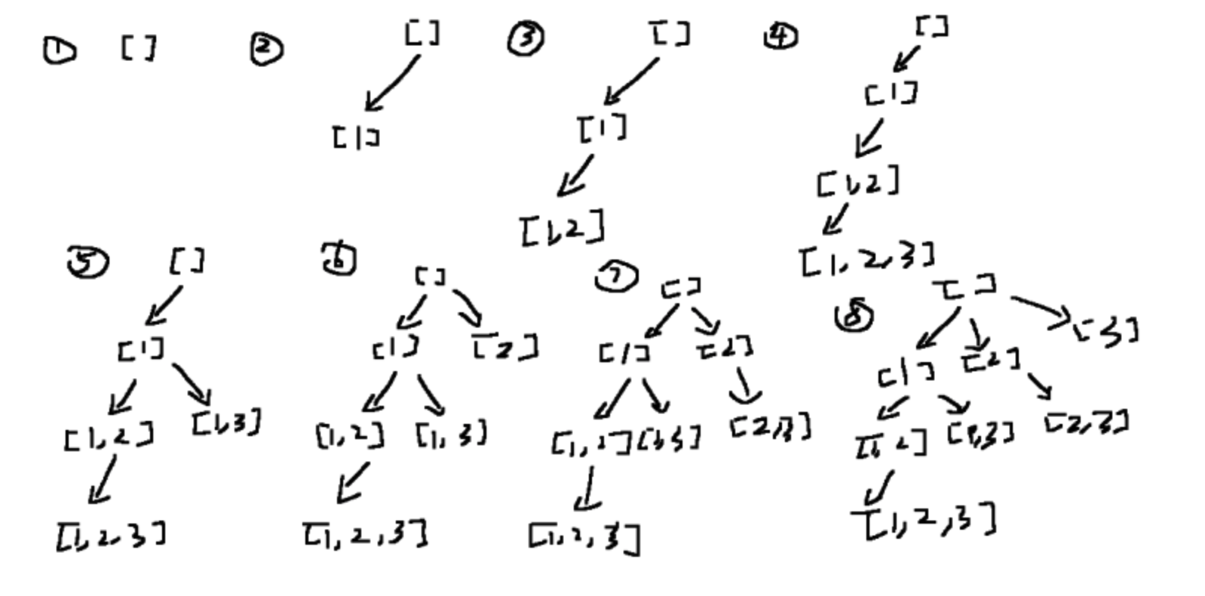

Slide 32
3.3 全排列问题
问题：给定一个整数集合（数字不重复），返回这些数字全部的排列。
Input: [1,2,3]
Output: [ [1,2,3], [1,3,2], [2,1,3], [2,3,1], [3,1,2], [3,2,1] ]

Slide 33
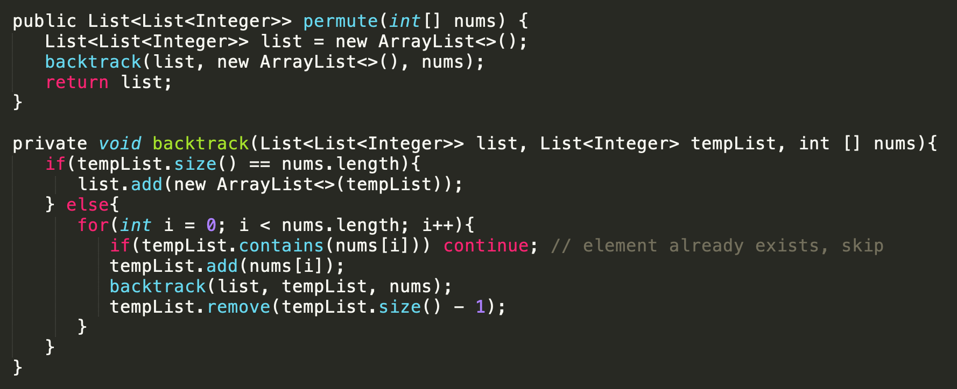
全排列问题

Slide 34
回溯相关的问题
八皇后问题
迷宫问题
素数环问题

